Slide 1
УКРЕКСІМБАНК НАДІЙНІСТЬ, ПЕРЕВІРЕНА ЧАСОМ
01
Роль Банку у фінансовому
секторі, проєкти, реалії та можливості, фінансування

Slide 2
ПРО НАС
02
Місія Банку – бути надійним фінансовим мостом між українським бізнесом і світом: надавати унікальні фінансові рішення й інструменти для бізнеса завдяки ексклюзивній експертизі, знанню принципів роботи міжнародних фінансових установ і потреб бізнесу
Профіль: корпоративний банк, орієнтований на розвиток експортно-імпортної діяльності
Заснований: у 1992 році
Структура власності: 100% власності Кабінету Міністрів України (Уряду)
Відділення: 22 філії, 28 відділень та 2 представництва (Лондон, Нью-Йорк)
Клієнти: понад 37 000 корпоративних та близько 680 000 індивідуальних клієнтів
Співробітники: приблизно 2 700
Третій за розміром активів банк: 270,2 млрд грн (8,5% загальних активів банків України*)
Другий за розміром кредитів банк: 76,7 млрд грн (9% від загального обсягу кредитів суб’єктам господарювання*)
* станом на 01.10.2024 р.

Slide 3
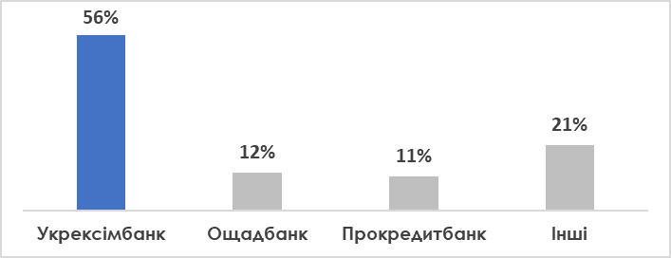
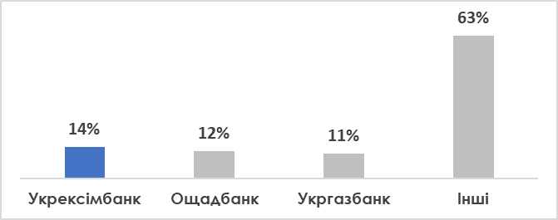
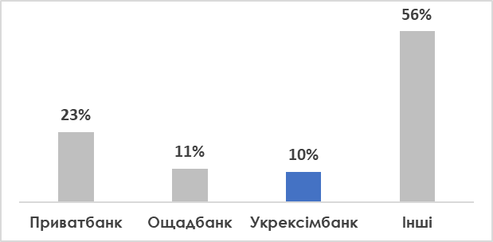
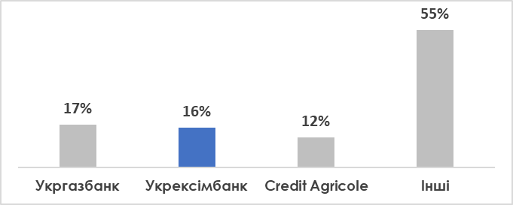
УКРЕКСІМБАНК – ПРОВІДНА
БАНКІВСЬКА УСТАНОВА УКРАЇНИ
03
Провідний український банк за ринками капіталу та фінансуванням МФО
Провідний кредитор корпоративного сектору по структурованому та торговому фінансуванню
3-й найбільший банк України за розміром активів
Один з найбільших банків України за строковими депозитами юридичних осіб

Slide 4
ВАЖЛИВА РОЛЬ УКРЕКСІМБАНКУ
В ФІНАНСОВОМУ СЕКТОРІ
04
Головна теза: Укрексімбанк є одним із системно важливих банків за визначенням НБУ та забезпечує виконання основних (стратегічних) напрямів діяльності банків державного сектору на період дії воєнного стану та післявоєнного відновлення економіки
продовжуємо фінансувати вітчизняний бізнес у період дії воєнного стану. За даними НБУ обсяг портфелю станом на 1 січня 2023 року сягнув майже 83 млрд грн, а протягом 2022 року нами профінансовано бізнес клієнтів на загальну суму більше ніж 23 млрд грн
є одним із лідерів по кредитуванню інвестиційних проектів серед банків-учасників програми «Доступні кредити
5-7-9%» (видано кредитів на понад 500 млн грн)
МИ
активно працюємо в сегменті муніципалітетів та комунального сектору та обслуговуємо понад 1 100 підприємств
маємо великий вибір фінансових інструментів та успішно співпрацюємо з провідними міжнародними фінансовими організаціями (Світовий банк, ЄБРР, ЄІБ, IFC, ЕКА, NEFKO)
є єдиним фінансовим агентом Уряду України
маємо унікальний досвід, фахову команду та спеціалізуємось на здійсненні експортних та імпортних операцій (найбільша кореспондентська мережа – більше 100 країн світу)

Slide 5
УКРЕКСІМБАНК – БАНК №1
ПО ЕКСПОРТНИМ ТА ІМПОРТНИМ ОПЕРАЦІЯМ
05
Укрексімбанк є спеціалізованим Банком по валютним операціям
Тарифний пакет «ЕХІМ»
купівля валюти – 0.2%
продаж валюти – 0,15%
переказ валюти - 0,10%
міn 20 USD, мах 300 USD
Прямий дилінг
можливість купувати/ продавати
валюту за кращими курсами напряму
через казначейство Банку
Нарахування % на залишок
ексклюзивна можливість встановлення
платності на залишки коштів на поточному
рахунку в USD/ EUR
Валютні фахівці філії
професійні та досвідчені фахівці швидко
та безкоштовно нададуть консультації та допоможуть здійснити валютні операції
Операції на умовах «СВОП»
дають можливість хеджувати валютні ризики
(продаж валюти з правом подальшого
Безкоштовного викупу її за узгодженим курсом)
Діджиталізація
подача он-лайн заявок на валютообмінні операції та відстеження платежів, як в почтовому додатку за допомогою SWIFT ТРЕКЕРА
Кореспондентська мережа
найбільша кореспондентська мережа,
більше 100 країн світу
Кредити нерезидентів
значний досвід фахівців банку з обслуговування
кредитів, отриманих від нерезидентів
…І ЦЕ ЩЕ НЕ ВСЕ! СПРОБУЙТЕ – ПЕРЕКОНАЄТЕСЬ! ☺

Slide 6
КОМЕРЦІЙНА ПРОПОЗИЦІЯ ДЛЯ КЛІЄНТІВ
МАЛОГО ТА СЕРЕДНЬОГО БІЗНЕСУ
06
Доступні кредити 5-7-9%: цілі фінансування
Інвестиційні проєкти
Поповнення обігових коштів
Для Вас
Доступні відсоткові ставки від 1% до 9%
Сума кредиту до 150 млн. грн.
Довгий термін кредитування: до 3-х років обіговий капітал та до 5 років інвестиційні проекти
Зменшення процентної ставки від збільшення чисельності працівників
Можливість одночасно отримати кілька кредитів на різні цілі фінансування
Мінімальний авансовий внесок (інвестпроєкти) – від 20% для діючого бізнесу та від 30% для новоствореного
Можливість фінансування як діючого бізнесу, так і новоствореного
Переваги:
Знижена процентна ставка завдяки компенсації державою
Поповнення обігових коштів: можливість збільшення запасів/продукції
Зручний графік погашення рівними частинами або адаптований. Зручний графік для сезонного бізнесу
Фінансування супутніх витрат: поповнення обігового капіталу для покриття витрат, які є невід’ємноїю частиною реалізації інвестиційного проєкту
Можливість зменшити процентну ставку: щоквартально змінюється процентна ставка відповідно до приросту робочих місць
Можливість оформлення в заставу: портфельної гарантії до 80% від ліміту фінансування

Slide 7
ДОСТУПНИЙ
ФІНАНСОВИЙ ЛІЗИНГ 5-7-9%
07
Мета:
придбання с/г техніки, обладнання, вантажних транспортних засобів, в т. ч. спецтехніки, вагонів, автобусів, комерційного транспорту (в т. ч. легкові авто)
Переваги
Скорочення витрат за рахунок невеликого первісного платежу і розтягнутих по місяцях внесків
Транспорт/обладнання ставиться на баланс лізингоодержувача, на нього нараховується амортизація, зменшуючи базу податку на прибуток
Ви заощадите кошти і в найкоротші терміни отримаєте нові основні фонди
ПДВ від вартості транспорту/ обладнання відноситься на податковий кредит
Вид кредитування:
фінансовий лізинг
Авансовий внесок:
від 20% від вартості об`єкта фінансового лізингу (з урахуванням ПДВ) та залежно від особливостей об'єкта фінансового лізингу
Строк:
від 12
до 60 місяців
Відсоткова ставка:
Пріоритетні напрями фінансування - від 5% до 7% річних (у залежності від розміру річного доходу).
Інші напрями фінансування - від 11% до 9% річних (у залежності від розміру річного доходу та кількості новостворених робочих місць).

Slide 8
ЄІБ: КРЕДИТ НА ПІДТРИМКУ ПОГЛИБЛЕНОЇ ТА ВСЕОХОПЛЮЮЧОЇ ЗОНИ ВІЛЬНОЇ ТОРГІВЛІ З ЄС
08
Оцініть переваги спільного Проекту з Європейським інвестиційним банком
УМОВИ ПРОГРАМИ:
Вид кредитування:
інвестиційний кредит
поповнення обігового капіталу
Максимальний розмір фінансування коштами ЄІБ:
до 25 млн євро (еквівалент)
Максимальний розмір субпроєкту:
до 50 млн євро (еквівалент)
Термін кредитування:
поповнення обігового капіталу – від 6 місяців
інвестиційний кредит – індивідуально згідно запиту клієнта
Переваги
Фінансова вигода у розмірі не менше 25 базисних пунктів річних
Можливість рефінансування прийнятних витрат
Тривалий термін кредитування
Можливість кредитування у UAH, USD та EUR

Slide 9
ПРОГРАМА ФІНАНСУВАННЯ ЕКСПОРТУ
З ЕКА
09
Переваги
Мета:
фінансування оборотного капіталу для виробництва продукції, реалізації послуг експортного призначення в рамках зовнішньоекономічного контракту (проекту)
Мінімальна застава
Прозорі та вигідні умови фінансування
Відсутні значні витрати на оцінку, нотаріальне оформлення та страхування предмету застави
Можливість комбінування з іншими державними програмами (наприклад 5-7-9%)
Вид кредитування:
невідновлювана кредитна лінія
Строк:
до 12 місяців
Застава:
страховка ЕКА (85% суми кредиту), майнові права на виручку по експортному контракту, поруки власників
Відсоткові ставки:
Згідно умов Банку, але є можливість комбінувати з програмою «Доступні кредити 5-7-9%»
Страхова премія:
0,6% у період дії військового стану + 60 днів після закінчення
з 61 дня -1,6% для річного кредиту
з 61 дня -1,2% для піврічного кредиту (може бути включена у суму кредиту)

Slide 10
ПРОГРАМА ФІНАНСОВОЇ ПІДТРИМКИ
ПІДПРИЄМСТВ ОПК (ПОСТАНОВА КМУ від 05.11.2024 року № 1288)
10
Мета: здешевлення вартості кредитів підприємствам, зокрема підприємствам з іноземними інвестиціями, які беруть участь у виконанні державних цільових програм, пов’язаних із розвитком оборонно-промислового комплексу
Цільове використання: розроблення, виготовлення, ремонт, модернізація та утилізація озброєння, військової і спеціальної техніки, боєприпасів, їх складових та інших виробів військового призначення, які використовуються для задоволення потреб ЗСУ та інших військових формувань:
- інвестиційні цілі;
- фінансування оборотного капіталу.
Максимальна сума кредиту:
- інвестиційні цілі - до 500 млн. грн.;
- фінансування оборотного капіталу - до 100 млн. грн.
Максимальний строк кредитування:
- інвестиційні цілі – до 5 років
- фінансування оборотного капіталу – до 3 років.
Компенсаційна відсоткова ставка становить 5% річних.
Переваги
Знижена відсоткова ставка
Збільшені ліміти фінансування
Держпідтримка може надаватись разом:
з гарантіями на портфельній основі (до 80% від ліміту фінансування)
місцевими гарантіями
регіональними та місцевими програмами підтримки

Slide 11
11
Постекспортне фінансування (негоціація документів за експортним акредитивом
Мета: отримання експортером виручки раніше терміну платежу за акредитивом за умови належного представлення документів за акредитивом та підтвердженням банком-емітентом дати платежу згідно умов акредитива
Схема постекспортного фінансування за акредитивом
Переваги
Надходження SWIFT-повідомлення від банку-емітенту підтвердження дати платежу за акредитивом
Отримання відшкодування від банку-емітента на дату платежу за акредитивом
Отримання експортером виручки раніше, ніж передбачають умови акредитива, за помірну плату
Проведення операції без надання експортером забезпечення
Отримання експортером виручки у повній сумі документів за акредитивом
Усунення впливу на експортера змін процентної ставки і валютного ризику
За умови підтвердження Укрексімбанком акредитива, який виконується шляхом негоціації, проведення операції без регресу на експортера
Відвантаження продукції
Період фінансування
Період від дати надання документів бенефіціаром до Укрексімбанку, пересилання їх з вимогою платежу до банку-емітенту та перевірка їх банком -емітентом.
Здійснення фінансування (зарахування Укрексімбанком виручки на рахунок бенефіціара)

Slide 12
12
SWAP
SWAP – валютна операція, умови якої передбачають продаж клієнтами іноземної валюти зі зворотною її купівлею на певну дату в майбутньому з фіксацією умов цих операцій (курсів, обсягів, дат валютування тощо) під час укладення договору
Приклад EXIM-SWAP для 100 000,00 доларів США
1
частина угоди
2
частина угоди
Повне повернення Гарантійного покриття клієнту
Погодження курсу «продажу ін.валюти»
Погодження курсу «зворотної купівлі ін.валюти»
Клієнт отримує гривню
від «продажу
ін. валюти»
Списання/ врахування гарантійного покриття + комісії
за продаж ін.валюти
Клієнт здійснює зворотну купівлю ін.валюти³
Курс «продажу»
41,9479
Курс «зворотної купівлі»
7 днів —42,0442
14 днів — 42,1404
28 днів — 42,3330
90 днів — 43,1857
Кошти на п/рахунок
₴4 194 790
Гарантійне покриття
3% — $3 000 / ₴ 125 843
3% — $3 000 / ₴ 125 843
5% — $5 000 / ₴ 209 739
11% — $11 000 / ₴ 461 426
7 днів — ₴ 4 204 420
14 днів — ₴4 214 040
28 днів — ₴4 233 300
90 днів — ₴4 318 570
11,8% річних
Переваги
хеджування валютних ризиків;
можливість не продавати іноземну валюту для фінансування поточної діяльності;
зворотна купівля клієнтом іноземної валюти не потребує погодження валютним контролем;
строк операції встановлюється в точній кількості днів відповідно до потреб клієнта;
мінімальні вимоги до клієнта під час оформлення операції;
стандартна комісія як для Forex-операцій

Slide 13
13
ЗАПРОШУЄМО
ДО СПІВПРАЦІ!
Олексій КРИВОБОКОВ
Заступник керуючого філією,
керівник середнього та роздрібного бізнесу
Тел.: +38 067 918 53 71
Mail: okrivobokov@eximb.com

